Slide 1



Reihe: Unterrichtsbeispiele zur sozioökonomischen Bildung
Privater Haushalt:
Care Arbeit
gefördert von
I N S E R T – Money – Projektnetzwerk (Hrsg.) (2025): Arbeitswelt: Sichere und prekäre Arbeitsverhältnisse. Wien.

Slide 2
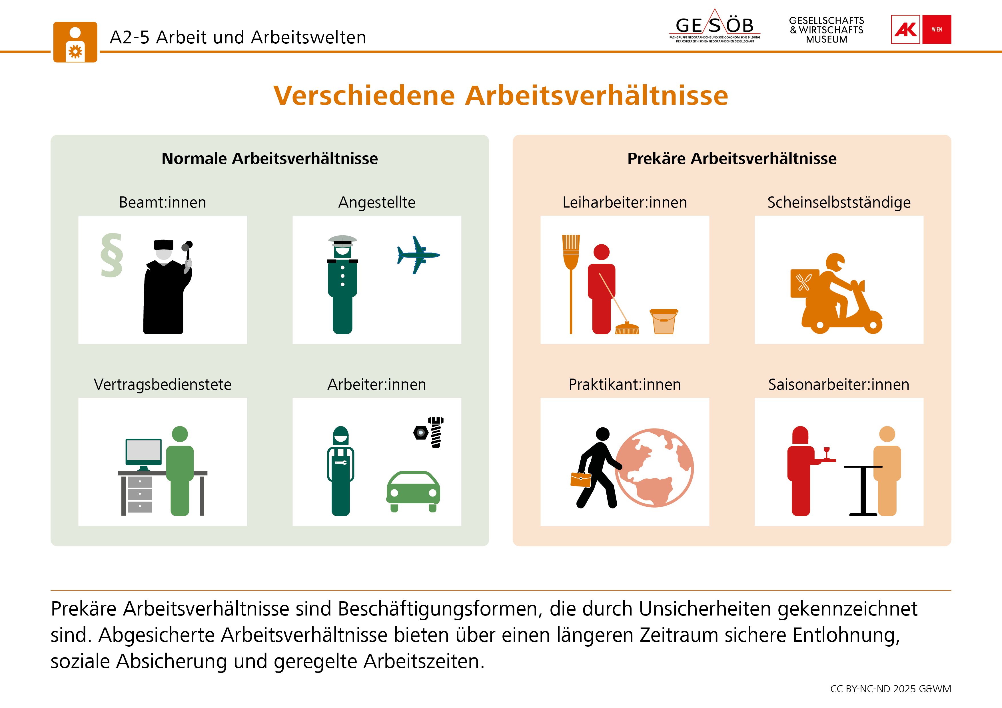
Quelle: Fridrich 2025, S. A2-5
gefördert von

Slide 3
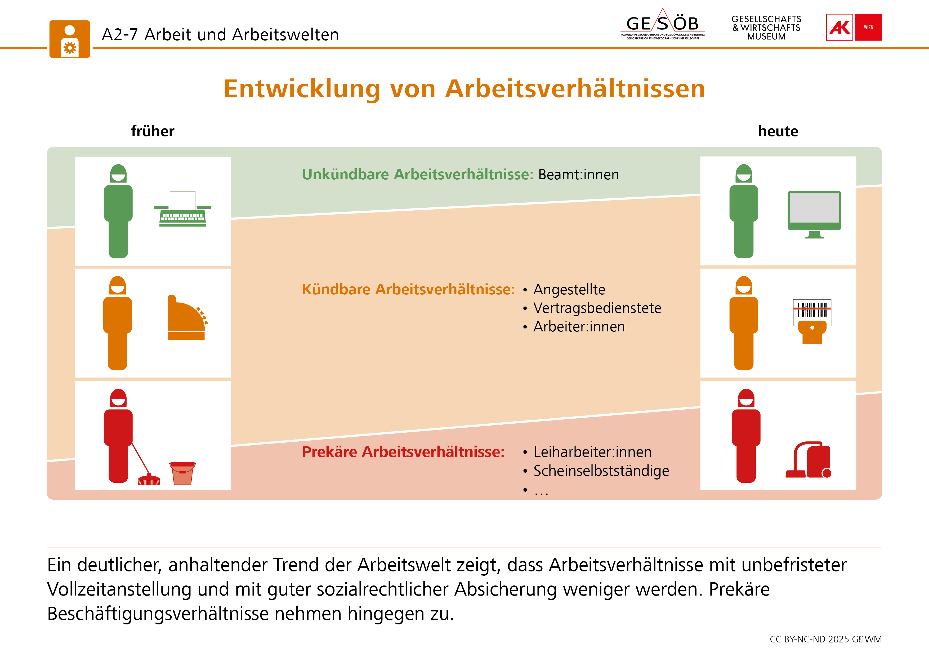
Quelle: Fridrich 2025, S. A2-7
gefördert von

